Slide 1
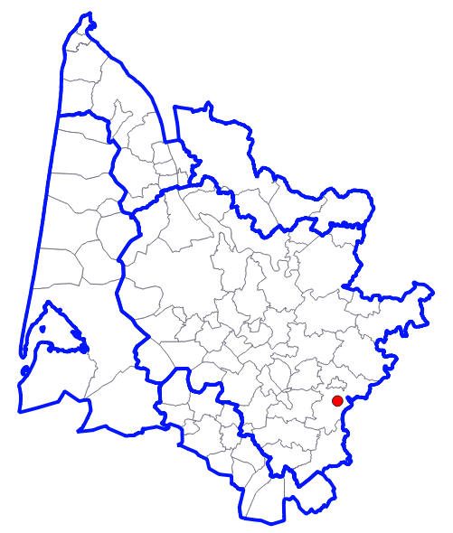
Avis de principe sur un projet de création
de forage agricole à Loupiac-de-la-Réole
Pétitionnaire : Mme Ludivine LARROZE
Projet : création d’un forage agricole
Demande : avis sollicité par la CA le 7 décembre 2021
Pièces examinées :
Dossier de demande d’avis de principe
Unité de gestion : Plio-Quaternaire (hors SAGE) ou
Oligocène centre à l’équilibre
Contexte :
Création d’un forage agricole avec pour cible :
  prioritaire les alluvions de la Garonne (Plio-
  Quaternaire – hors SAGE) ;
  à défaut, l’Oligocène centre à l’équilibre
1

Slide 2
Avis de principe sur un projet de création
de forage agricole à Loupiac-de-la-Réole
Installation maraîchère en conduite biologique de petits fruits rouges.
Demande :
3 à 6 m³/h
3 500 m³/an
soit un ratio de l’ordre de 0,8 m³/m²
Usage : irrigation
1800 m² de culture semi-pérennes pleins champs
2500 m² de cultures annelles
Optimisation des usages :
Arrosage en goutte à goutte
Culture plein terre afin de bénéficier des précipitations
Paillage des cultures

Slide 3
Avis de principe sur un projet de création
de forage agricole à Loupiac-de-la-Réole
Ressources alternatives :
raccordement aux bornes d’irrigation de l’ASA de Blaignac : 30 000 € HT + difficultés à obtenir les autorisations de passage en parcelles privées voisines.
pas de cours d’eau à proximité
Stratégie :
cibler les alluvions de la Garonne jusqu’à 20 m de profondeur en priorité ;
en l’absence de résultats satisfaisants approfondissement à l’Oligocène jusqu’à environ 40 m de profondeur.

Slide 4
Avis de principe sur un projet de création
de forage agricole à Loupiac-de-la-Réole
Proposition d'avis de principe :
Considérant :
la cible plio-quaternaire (hors SAGE) privilégiée ;
l'unité de gestion visée en solution alternative, à savoir l’Oligocène centre à l’équilibre ;
les usages de l'eau à savoir l’irrigation de cultures maraîchères ;
la cohérence entre le besoin identifié et la demande ;
l’optimisation des usages prévue par le pétitionnaire ;
et sous réserve :
qu’en cas d’approfondissement à l’Oligocène, la démonstration soit apportée de l’absence de résultats satisfaisants le besoin au Plio-quaternaire ;
que l’ouvrage soit réalisé dans les règles de l’art ;
le projet de création d’un forage destiné à capter en priorité le Plio-Quaternaire et l'Oligocène en solution de repli peut être jugé compatible avec le SAGE Nappes profondes de Gironde.
4

